Slide 1

FocusFlow
THE CHU

Slide 2



Проблемът и настоящите решения
Разсеяност на ученици
Бавно усвояване на нов материал
Система, основана на база на научни проучвания

Slide 3

Цел на проекта
Мониториране на вниманието на учениците
Оптимизиране на учебния процес

Slide 4




Вашето решение
Измерване на пулс
Оценка на вниманието въз основа на пулса
Предоставяне на аналитика на потребителите

Slide 5


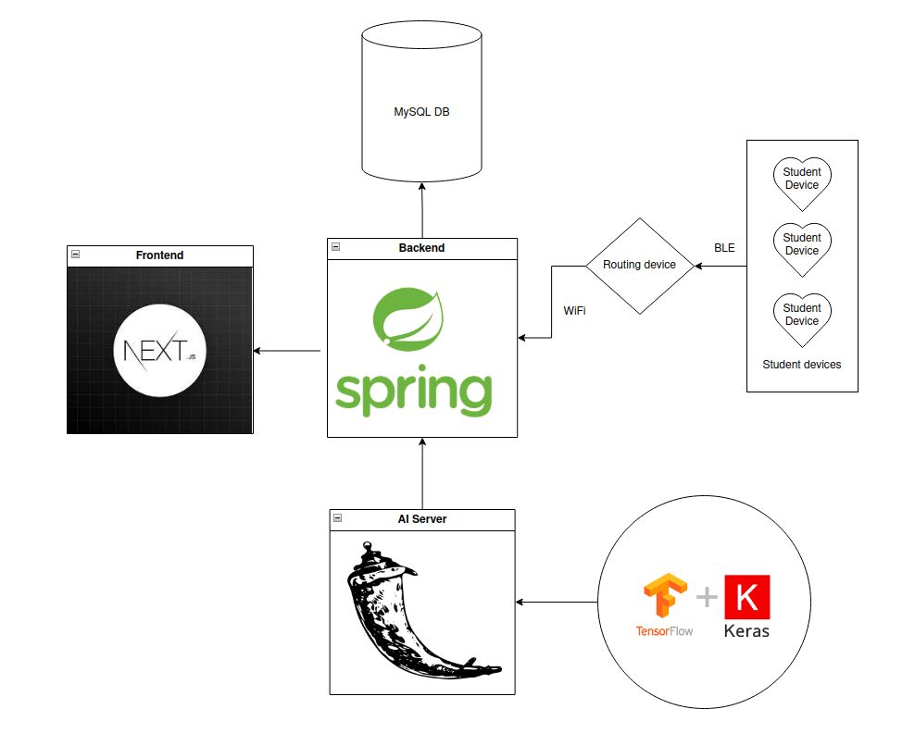

Как работи проекта?

Slide 6




Демо

Slide 7

Процес на работа
Frontend – Никола
Backend – Иван и Калоян
AI – Браян
Embedded – Стефан и Браян

Slide 8

Вашето преживяване
вашият екип

Slide 9
Благодаря за вниманието!

